Slide 1
PHÂN TÍCH ĐỊNH LƯỢNG
CƠ SỞ KỸ THUẬT ĐIỆN
MÁY ĐIỆN ĐỒNG BỘ
Trường ĐHBK Tp.HCM
Bộ Môn Thiết Bị Điện
Giảng Viên: Trịnh Hoàng Hơn
Industrial & Civil Automation Lab
Tel: 0903767041
forstudents20yy@gmail.com
www.icalabhcmut.edu.vn

Slide 2
Giải tích hệ cơ điện
Chương VI: Máy Điện Đồng Bộ
Hệ cơ điện:
Máy Biến Áp
Máy Điện Đồng Bộ
Máy Điện Không Đồng Bộ
Máy Điện DC
Hệ chuyển động tĩnh tiến
Đối tượng
B.1
B.4
Từ thông liên kết λ_{k}
Pt điện áp
Đều được phân tích thông qua các bước sau:
B.2
B.5
Năng lượng hoặc đồng năng lượng
Pt điện áp tương đương
B.3
B.6
Lực hoặc moment
Mạch điện tương đương
B.7
Khảo sát:
Chế độ làm việc
Tính năng đặc biệt
Ứng dụng đặc biệt

Slide 3
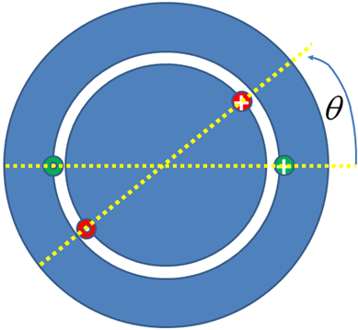
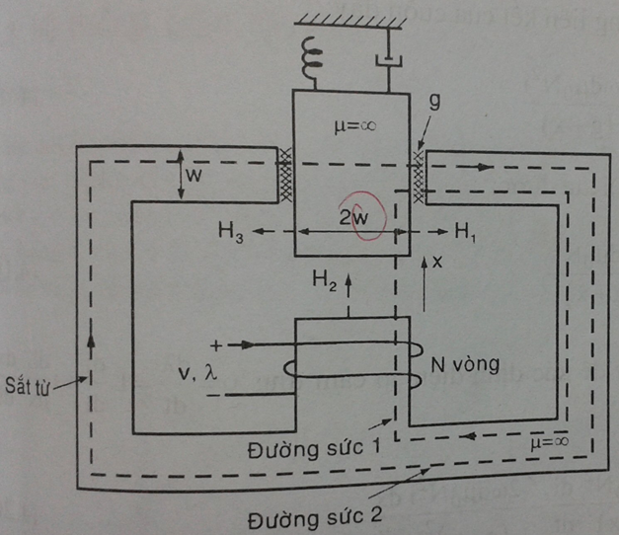
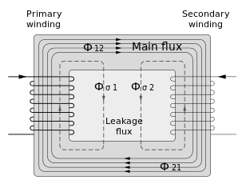
Giải tích hệ cơ điện
Chương VI: Máy Điện Đồng Bộ
Máy điện một pha
2 cửa điện
Stator: λ_{s}, v_{s}
Rotor: λ_{r}, v_{r}
1 cửa cơ
quay: T^{e}, θ
Nam chăm điện
Một cửa điện
λ
Một cửa cơ
fe, x
Máy biến áp
Hai cửa điện
λ₁, λ₂
Hệ quay
Hệ tĩnh tiến
Hệ tĩnh

Slide 4
Giải tích hệ cơ điện
Chương VI: Máy Điện Đồng Bộ
Hệ cơ điện:
Máy Biến Áp
Máy Điện Đồng Bộ
Máy Điện Không Đồng Bộ
Máy Điện DC
Hệ chuyển động tĩnh tiến
Đối tượng
B.1
B.4
Từ thông liên kết λ_{k}
Pt điện áp
B.2
B.5
Năng lượng hoặc đồng năng lượng
Pt điện áp tương đương
B.3
B.6
Lực hoặc moment
Mạch điện tương đương
B.7
Khảo sát:
Chế độ làm việc
Tính năng đặc biệt
Ứng dụng đặc biệt

Slide 5
B1. Từ thông liên kết λ_{k}
Chương VI: Máy Điện Đồng Bộ
Lưu đồ tổng quát
Algorithm 1
Step 1
Calculate reluctance → equivalent circuits
Or calculate magneto field strength
Step 2
Calculate the flux
Step 3
Calculate linkage flux
Máy điện một pha
2 cửa điện
Stator: λ_{s}, v_{s}
Rotor: λ_{r}, v_{r}
1 cửa cơ
quay: T^{e}, θ

Slide 6
B1. Từ thông liên kết λ_{k}
Chương VI: Máy Điện Đồng Bộ
Tính cường độ trường từ H
Sử dụng nguyên lý xếp chồng
Từ trường của cuộn dây Stator
Để tính giá trị cường độ trường từ tại một điểm bất kỳ dọc theo khe hở không khí
Tương tự
A
Với
Vậy:
+

Slide 7
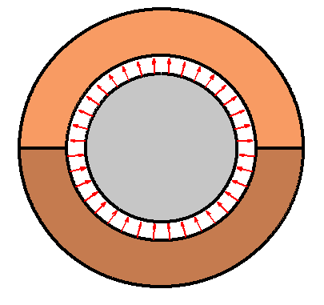
B1. Từ thông liên kết λ_{k}
Chương VI: Máy Điện Đồng Bộ
Tính cường độ trường từ H
Sử dụng nguyên lý xếp chồng
Từ trường của cuộn dây Stator
A
+
+
Từ trường H
Đều, dọc theo khe hở
Có phương hướng tâm

Slide 8
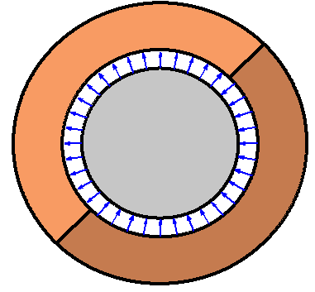
B1. Từ thông liên kết λ_{k}
Chương VI: Máy Điện Đồng Bộ
Từ trường của cuộn dây Rotor
Tương tự từ trường Stator
+
+

Slide 9
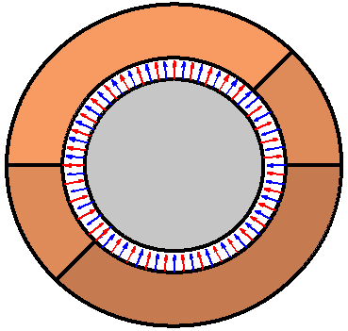
B1. Từ thông liên kết λ_{k}
Chương VI: Máy Điện Đồng Bộ
Áp dụng nguyên lý xếp chồng
Ta tìm được từ trường tổng
Mặt phẳng 2 cuộn dây
Stator và Rotor
Chia máy điện ra làm 4 vùng dọc theo khe hở không khí
Mỗi vùng có giá trị cường độ từ trường tổng khác nhau
Area 2
area 2
+
area 1
+
Area 1
+
+
area 3
Area 3
area 4
Area 4

Slide 10
B1. Từ thông liên kết λ_{k}
Chương VI: Máy Điện Đồng Bộ
Với
Area 2
area 2
+
area 1
+
Area 1
+
+
area 3
Area 3
area 4
Area 4

Slide 11
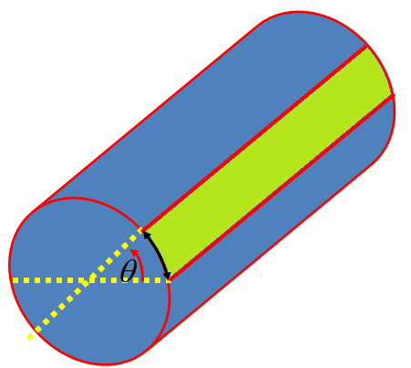
B1. Từ thông liên kết λ_{k}
Chương VI: Máy Điện Đồng Bộ
Từ mối quan hệ,
Tính diện tích mỗi vùng dưới các cực từ
Để tính từ thông của mỗi vùng
Area 2
+
Area 1
+
Tương tự
Area 3
Area 4
Rotor surface

Slide 12
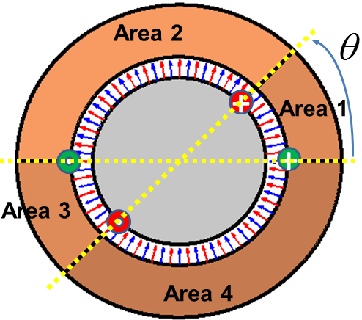
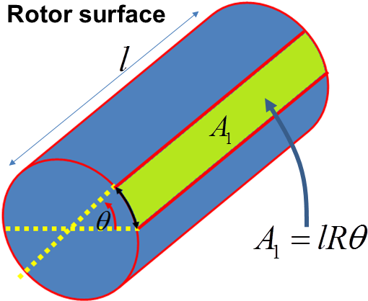
B1. Từ thông liên kết λ_{k}
Chương VI: Máy Điện Đồng Bộ
Từ thông mỗi vùng được tính

Slide 13
B1. Từ thông liên kết λ_{k}
Chương VI: Máy Điện Đồng Bộ
Từ thông xuyên qua cuộn dây Stator
Đặt

Slide 14
B1. Từ thông liên kết λ_{k}
Chương VI: Máy Điện Đồng Bộ
Tương tự, Từ thông xuyên qua cuộn dây Rotor

Slide 15
B1. Từ thông liên kết λ_{k}
Chương VI: Máy Điện Đồng Bộ
Hệ quay
Hệ tĩnh tiến
Hệ tĩnh

Slide 16
B2. Năng lượng hoặc đồng năng lượng
Chương VI: Máy Điện Đồng Bộ
Năng lượng
Từ từ thông liên kết tìm hàm ngược
Đồng năng lượng

Slide 17
B2. Năng lượng hoặc đồng năng lượng
Chương VI: Máy Điện Đồng Bộ
Vì hệ tĩnh nên không cần tính lực
Hệ quay
Hệ tĩnh tiến
Hệ tĩnh

Slide 18
B3. Tính lực hoặc moment
Chương VI: Máy Điện Đồng Bộ
Tính lực và moment chúng ta dựa vào các công thức sau:
Moment từ đồng năng lượng
Moment từ năng lượng
Lực từ đồng năng lượng
Lực từ năng lượng

Slide 19
B3. Tính lực hoặc moment
Chương VI: Máy Điện Đồng Bộ
Vì hệ tĩnh nên không cần tính lực
Hệ quay
Hệ tĩnh tiến
Hệ tĩnh

Slide 20
B4. Phương trình điện áp
Chương VI: Máy Điện Đồng Bộ
Nếu có cuộn dây (cửa điện)
Có từ thông liên kết λ
Phương trình điện áp được tính,
Khi kể đến điện trở của cuộn dây,
Ứng dụng vào MBA

Slide 21
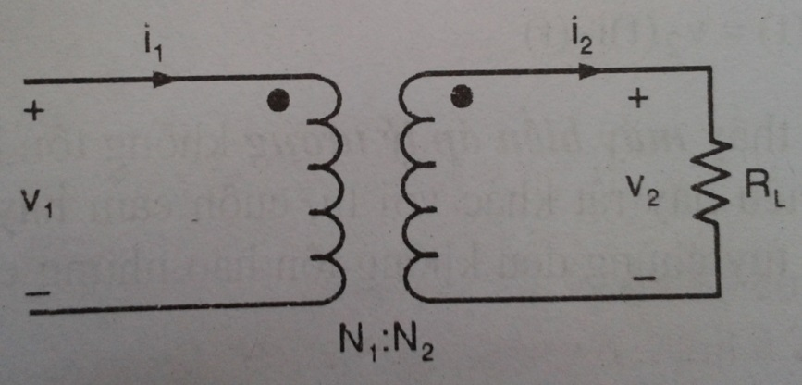
B4. Phương trình điện áp
Chương VI: Máy Điện Đồng Bộ

Slide 22
B5. Phương trình tương đương
Chương VI: Máy Điện Đồng Bộ
Tại sao phải tìm phương trình điện áp tương đương?
Quy tương đương các phương trình
Về 1 cửa điện tùy ý (nếu có thể)
Được 1 một mạch điện tương đương duy nhất
Được mạch điện đơn giản
Dễ dàng giải tích mạch điện →V,I,P,…

Slide 23
B5. Phương trình tương đương
Chương VI: Máy Điện Đồng Bộ
Quy tắc biến đổi tương đương?
Năng lượng và công suất không đổi
Tương đương toán học

Slide 24
B5. Phương trình tương đương
Chương VI: Máy Điện Đồng Bộ
Áp dụng vào pt MBA
Giả sử, QUY VỀ SƠ CẤP

Slide 25
B5. Phương trình tương đương
Chương VI: Máy Điện Đồng Bộ
Giả sử, QUY VỀ SƠ CẤP
Biến đổi tương đương toán học

Slide 26
B6. Mạch điện tương đương
Chương VI: Máy Điện Đồng Bộ
Biến đổi tương đương toán học
Mạch tương đương

Slide 27
Hết Chương (END)!!!!!
TRANSFER FUNCTIONS
THE END!
THANKS!

